Slide 1
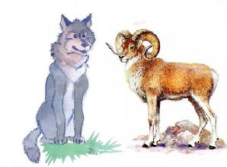
Ачыкъ дерс.
Дерсни бардыргъан:
Абайханланы Л. М.

Slide 2
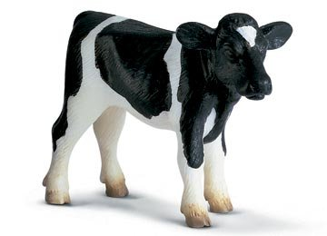
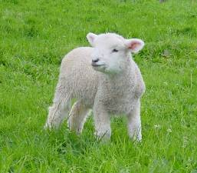
Дерсни темасы:
Хубийланы Магомет
( 1929-1987)
« Шохайчыкъла»

Slide 3
Халкъны багъалы кергенни,
Хар заманда келю токъ,
Ана тилин сюймегенни,
Анам дерге эркинлиги джокъ.
Хубийланы М.

Slide 4
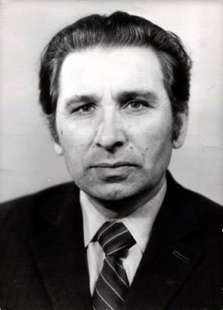
Хубийланы Ахияны джашы Магомет джазыучу, сатирик, фольклорист, алим, джырчы болгъанды.
Ол Огъары Тебердиде туугъанды. Аны фахмусу сабийлик кюнюнден танылгъанды.

Slide 5
Дерсни мураты:
Кескин окъуу;
Тенгликде бирикмегенлени джашауда орунлары болмагъанын ачыкълау;
Сабийлени ангыларын ёсдюрюу;
Тил байлыкъларын терен этиу;
Ана тиллерине сюймеклик сингдириу.

Slide 6
Нарт сезле
Тенгинг джокъ эсе изле, бар эсе сакъла.
Тенгсиз къалгъан минг абыныр.
Керти тенг балдан танглы.

Slide 7
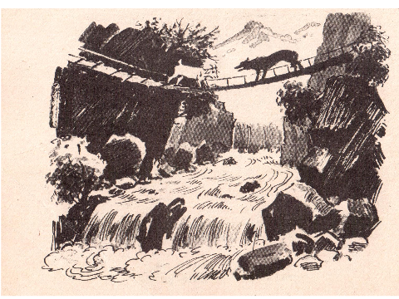

Slide 8
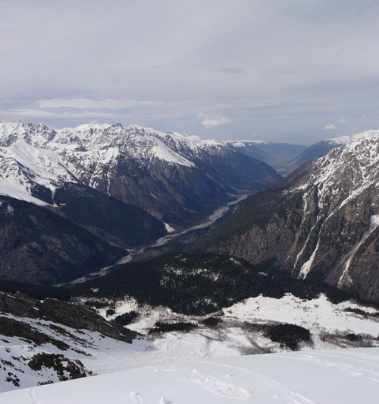
Сезлюк иш.
Ауушла, гелеу, дукъуш, керпеслениб, оюмсуз.

Slide 9
Ауушла

Slide 10
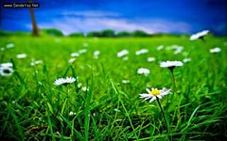
Гелеу

Slide 11
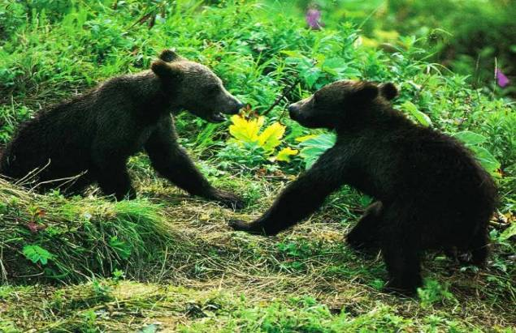
Дукъуш

Slide 12
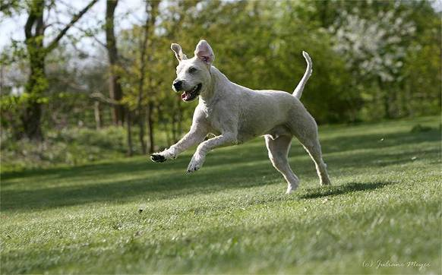
Керпеслениб

Slide 13
Тил есдюрюу.
Къаллай нарт сезле, назмула, джомакъла билесиз тенгликни юсюнден ?
Текст бла ишлеу.
Текстни бетледе кесгин окъуу.
«Сюйген хайуаным» деген темагъа хапар къурау.

Slide 15
Дерсни бегитиу.

Slide 16
Юйге дерс.
Бетледе кесгин окъургъа, бирикмекликни, тенгликни юсюнден нарт сезле билиб келирге.

Slide 17
Этилген ишге багъа бериу, оюмлау.

Slide 18
1. Джомакъны джаратдыгъызмы?
А) хо.
Б) огъай.
2. Сен джашауда къайсыгъа ушаргъа сюйесе:
А) таначыкъ
Б) къозучукъ
С) текечик
Д) берючюк
3. Дерсге къаллай багъа бересиз:
А) джаратдым .
Б) бек джаратдым .
В) джаратмадым.

